Slide 1

４年生分数
３年生で習った分数に加えて，
さらに，色々な種類の分数を
学習していきます。

Slide 2
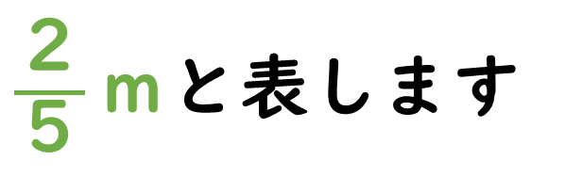
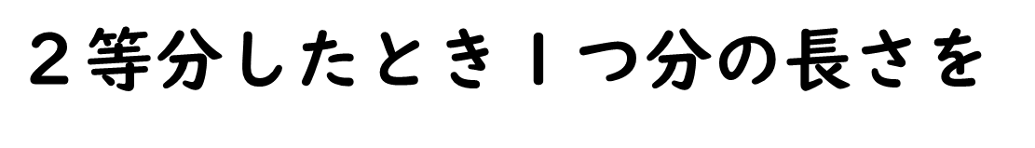
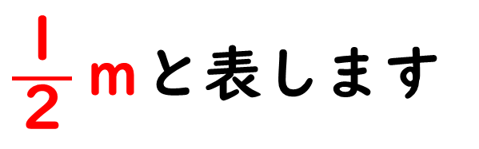
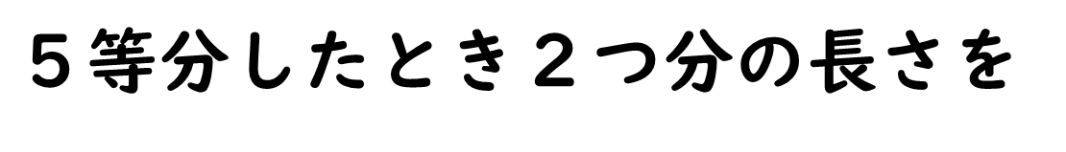
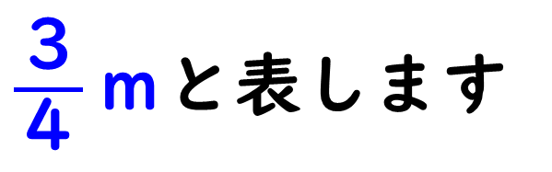
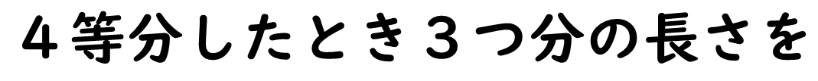
3年生の復習：いろいろな分数
全体を１ｍとすると
$\frac{１}{２}ｍ$と表します
$２等分したとき$１つ分の長さを
$\frac{３}{４}ｍ$と表します
$$４等分したとき３\text{つ}分\text{の}長さを$$
$\frac{２}{５}ｍ$と表します
$５等分したとき２\text{つ}分\text{の}$長さを

Slide 3
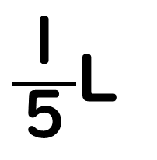
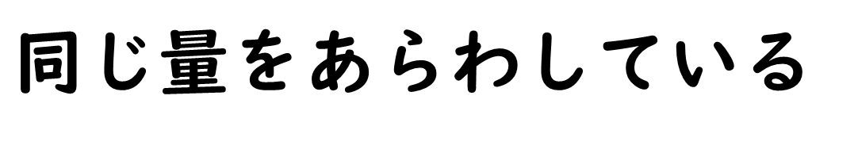
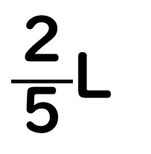
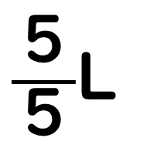
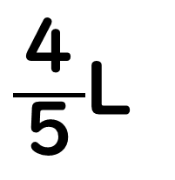
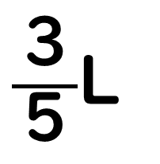
3年生の復習：１と同じ大きさを表す分数
$\frac{１}{５}$L
$\frac{２}{５}$L
$\frac{３}{５}$L
$\frac{４}{５}$L
$\frac{５}{５}$L
$同じ$量をあらわしている
１L

Slide 4

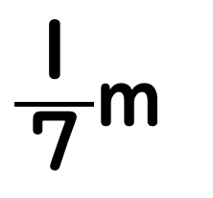
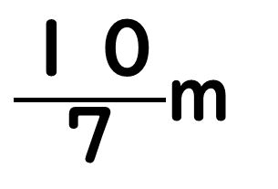
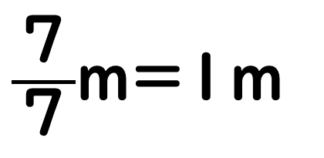
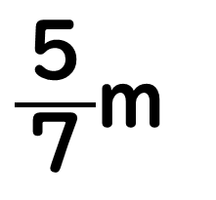
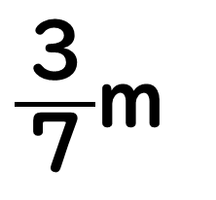
４年生の学習：１より大きい数を表す分数
１m
１m
$\frac{１}{７}$m
分母より分子の方が大きくなることもあるんだ
$\frac{３}{７}$m
$\frac{５}{７}$m
$\frac{７}{７}$m=1m
$\frac{１０}{７}$m

Slide 5
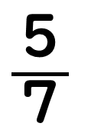
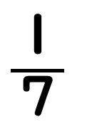

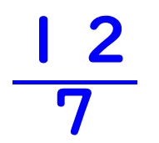
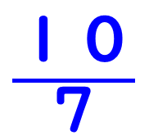
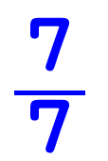
分数の名前を覚えよう
０
１
２
$\frac{１}{７}$
$\frac{３}{７}$
$\frac{５}{７}$
$\frac{７}{７}$
$\frac{１０}{７}$
$\frac{１２}{７}$
真(しん)分数
仮(か)分数
１未満の分数
(1より小さい分数)
１以上の分数
(1に等しいか1より大きい分数)

Slide 6
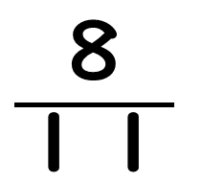
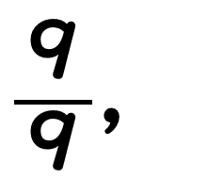
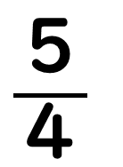
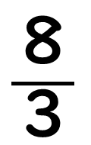
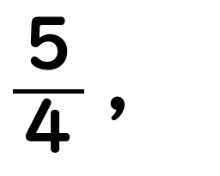
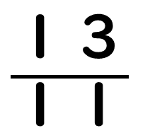
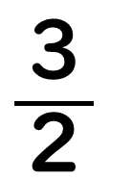
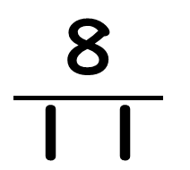
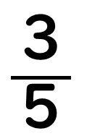
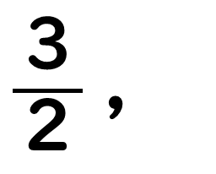
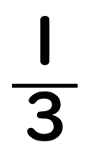
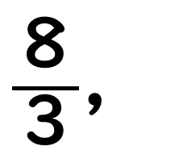
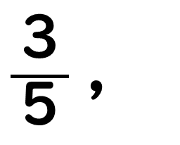
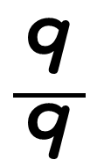
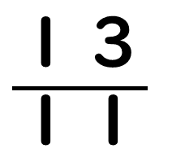
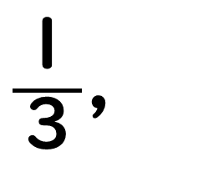
真分数と仮分数に分けてみよう
$\frac{３}{５}$
$\frac{３}{２}$
$\frac{５}{４}$
$\frac{９}{９}$
$\frac{１}{３}$
$\frac{８}{３}$
$\frac{８}{１１}$
$\frac{１３}{１１}$
しん
真分数
$\frac{３}{５}$，
$\frac{１}{３}$，
$\frac{８}{１１}$
か
仮分数
$\frac{３}{２}$，
$\frac{５}{４}$，
$\frac{９}{９}$，
$\frac{８}{３}$，
$\frac{１３}{１１}$

Slide 7

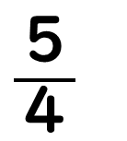
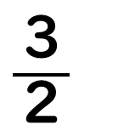
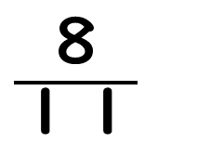
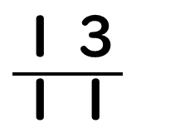
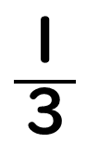
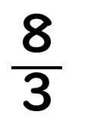
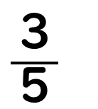
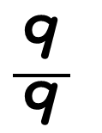
真分数と仮分数について
$\frac{３}{５}$
$\frac{１}{３}$
$\frac{８}{１１}$
真分数は、最初の頃に習った分数だね
分数らしい分数なので真の分数なのかな
$\frac{３}{２}$
$\frac{５}{４}$
$\frac{９}{９}$
$\frac{８}{３}$
$\frac{１３}{１１}$
仮分数は、仮の形の分数という意味？
なら、別の形に直せるということになる

Slide 8

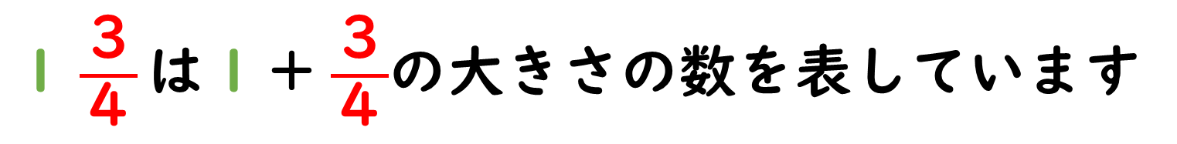


整数と真分数の和であらわす分数を
帯(たい)分数といいます
$\frac{３}{４}$
１
２
３
●
０
１
$１\frac{３}{４}$
$＝\frac{７}{４}$
$１\frac{３}{４}は１＋\frac{３}{４}$の大きさの数を表しています
帯分数といい 一と四分の三 とよみます

Slide 9






帯分数を使って読んでみよう
① ② ③ ④ ⑤ ⑥
●
●
●
●
●
●
０
１
２
$１\frac{１}{５}$
$１\frac{２}{５}$
$１\frac{３}{５}$
$１\frac{４}{５}$
①
②
③
④
$２\frac{１}{５}$
$２\frac{２}{５}$
⑤
⑥

Slide 10






仮分数を使って読んでみよう
① ② ③ ④ ⑤ ⑥
●
●
●
●
●
●
０
１
２
$\frac{６}{５}$
$\frac{７}{５}$
$\frac{８}{５}$
$\frac{９}{５}$
①
②
③
④
$\frac{１１}{５}$
$\frac{１２}{５}$
⑤
⑥

Slide 11






帯分数を使って読んでみよう
① ② ③ ④ ⑤ ⑥
●
●
●
●
●
●
３
４
５
$３\frac{２}{７}$
$３\frac{５}{７}$
$３\frac{６}{７}$
$４\frac{１}{７}$
①
②
③
④
$４\frac{３}{７}$
$５\frac{１}{７}$
⑤
⑥

Slide 12






仮分数を使って読んでみよう
① ② ③ ④ ⑤ ⑥
●
●
●
●
●
●
３
４
５
$\frac{２３}{７}$
$\frac{２６}{７}$
$\frac{２７}{７}$
$\frac{２９}{７}$
①
②
③
④
$\frac{３１}{７}$
$\frac{３６}{７}$
⑤
⑥

Slide 13












整数を分数で表しましょう１
２
５
３
１＝ $\frac{ }{２}$
１＝ $\frac{ }{５}$
１＝ $\frac{ }{３}$
４
７
１３
１＝ $\frac{ }{４}$
１＝ $\frac{ }{７}$
１＝ $\frac{ }{１３}$
２
１０
６
２＝ $\frac{ }{１}$
２＝ $\frac{ }{ ５}$
２＝ $\frac{ }{３}$
８
１２
２２
２＝ $\frac{ }{４}$
２＝ $\frac{ }{ ６}$
２＝ $\frac{ }{１１}$

Slide 14












整数を分数で表しましょう２
３
６
９
３＝ $\frac{ }{１}$
３＝ $\frac{ }{２}$
３＝ $\frac{ }{３}$
４
８
１２
４＝ $\frac{ }{１}$
４＝ $\frac{ }{２}$
４＝ $\frac{ }{３}$
５
１０
１５
５＝ $\frac{ }{１}$
５＝ $\frac{ }{ ２}$
５＝ $\frac{ }{ ３ }$
８
１２
２１
８＝ $\frac{ }{１}$
６＝ $\frac{ }{ ２}$
７＝ $\frac{ }{ ３ }$

Slide 15












分数を整数で表しましょう
$\frac{４}{２}$＝
$\frac{６}{２}$ ＝
$\frac{１０}{２}$＝
２
３
５
$\frac{６}{３}＝$
$\frac{１２}{３}$＝
$\frac{３０}{３}$＝
２
４
１０
$\frac{４}{４}$＝
$\frac{１２}{ ４}$＝
$\frac{２０}{ ４ }$＝
１
３
５
$\frac{２０}{５}$＝
$\frac{３５}{ ５}$＝
$\frac{３６}{ ６ }$＝
４
７
６

Slide 16







帯分数を仮分数で表すには
$\frac{４}{５}$
１
●
０
$\frac{５}{５}$＝1
$１\frac{４}{５}$
$１\frac{４}{５}＝$
$１＋\frac{４}{５}$＝
$\frac{５}{５}＋\frac{４}{５}$＝
$\frac{９}{５}$

Slide 17
















帯分数を仮分数になおしてみよう１
$１\frac{２}{３}$
$＝１＋\frac{２}{３}$
３
$＝\frac{３}{３}＋\frac{２}{３}$
$＝\frac{５}{３}$
慣れたら途中は
省略してOK
$２\frac{４}{７}$
$＝２＋\frac{４}{７}$
$＝\frac{１４}{７}＋\frac{４}{７}$
$＝\frac{１８}{７}$
１４
$＝\frac{１８}{６}＋\frac{５}{６}$
$＝\frac{２３}{６}$
$３\frac{５}{６}$
$＝３＋\frac{５}{６}$
１８
$３\frac{１}{２}$
$＝３＋\frac{１}{２}$
$＝\frac{３}{２}＋\frac{１}{２}$
６
$＝\frac{７}{２}$

Slide 18
















帯分数を仮分数になおしてみよう２
$２\frac{３}{５}$
$＝２＋\frac{３}{５}$
１０
$＝\frac{１４}{５}＋\frac{３}{５}$
$＝\frac{１３}{５}$
途中は
省略してOK
$＝４＋\frac{１}{４}$
$＝\frac{１８}{４}＋\frac{１}{４}$
$４\frac{１}{４}$
１６
$＝\frac{１７}{４}$
$２\frac{５}{９}$
$＝２＋\frac{５}{９}$
$＝\frac{３５}{９}＋\frac{５}{９}$
１８
$＝\frac{２３}{９}$
$１\frac{５}{６}$
$＝１＋\frac{５}{６}$
$＝\frac{１}{６}＋\frac{５}{６}$
６
$＝\frac{１１}{６}$

Slide 19
















帯分数を仮分数になおしてみよう３
$３\frac{１}{８}$
$＝３＋\frac{１}{８}$
２４
$＝\frac{１８}{８}＋\frac{１}{８}$
$＝\frac{２５}{８}$
慣れたら途中は
省略してOK
$２\frac{３}{４}$
$＝２＋\frac{３}{４}$
$＝\frac{３５}{４}＋\frac{３}{４}$
$＝\frac{１１}{４}$
８
$５\frac{１}{３}$
$＝５＋\frac{１}{３}$
$＝\frac{１}{ ３ }＋\frac{１}{３}$
$＝\frac{１６}{３}$
１５
$４\frac{２}{７}$
$＝４＋\frac{２}{７}$
$＝\frac{１８}{７}＋\frac{２}{７}$
２８
$＝\frac{３０}{７}$

Slide 20
















帯分数を仮分数になおしてみよう４
$２\frac{３}{８}$
$＝２＋\frac{３}{８}$
１６
$＝\frac{１８}{８}＋\frac{３}{８}$
$＝\frac{１９}{８}$
慣れたら途中は
省略してOK
$３\frac{２}{５}$
$＝３＋\frac{２}{５}$
$＝\frac{３５}{５}＋\frac{２}{５}$
$＝\frac{１７}{５}$
１５
$７\frac{２}{３}$
$＝７＋\frac{２}{３}$
$＝\frac{１}{ ３ }＋\frac{２}{３}$
２１
$＝\frac{２３}{３}$
$５\frac{１}{６}$
$＝５＋\frac{１}{６}$
$＝\frac{１８}{６}＋\frac{１}{６}$
３０
$＝\frac{３１}{６}$

Slide 21







仮分数を帯分数で表すには
２
$\frac{２}{５}$
●
$\frac{５}{５}$＝1
０
$\frac{１０}{５}$＝2
$\frac{１２}{５}$
$\frac{１２}{５}$＝
$２＋\frac{２}{５}$
$＝２\frac{２}{５}$
12÷5＝5×2＋２

Slide 22






仮分数を帯分数で表すには
$\frac{７}{４}$
$$\text{＝}１\frac{３}{４}$$
１
$\frac{３}{４}$
●
●
$\frac{９}{４}$
$$\text{＝}２\frac{１}{４}$$
０
１
２
３
２
$\frac{１}{４}$

Slide 23
















仮分数を帯分数・整数になおしてみよう1
$\frac{５}{２}$＝
$２\frac{１}{２}$
$\frac{８}{２}$＝
$\frac{１１}{２}$＝
$５\frac{１}{２}$
$\frac{１５}{２}$＝
$７\frac{１}{２}$
$４$
2×2＋1
2×4
2×5＋1
2×7＋1
$\frac{５}{３}$＝
$１\frac{２}{３}$
$\frac{９}{３}$＝
$\frac{１７}{３}$＝
$５\frac{２}{３}$
$\frac{２８}{３}$＝
$９\frac{１}{３}$
$３$
3＋2
3×3
3×5＋2
3×9＋1

Slide 24
















仮分数を帯分数・整数になおしてみよう2
$\frac{８}{５}$＝
$１\frac{３}{５}$
$\frac{１４}{５}$＝
$２\frac{４}{５}$
$\frac{２２}{５}$＝
$４\frac{２}{５}$
$\frac{３５}{５}$＝
$７$
5＋3
2×5＋4
4×5＋2
5×7
$\frac{５}{４}$＝
$１\frac{１}{４}$
$\frac{１５}{４}$＝
$３\frac{３}{４}$
$\frac{２８}{４}$＝
$\frac{４１}{４}$＝
$１０\frac{１}{４}$
$７$
4＋1
3×4＋3
4×7
4×10＋１

Slide 25
















仮分数を帯分数・整数になおしてみよう3
$\frac{１０}{７}$＝
$１\frac{３}{７}$
$\frac{３３}{７}$＝
$４\frac{５}{７}$
$\frac{１３}{６}$＝
$２\frac{１}{６}$
$\frac{２９}{６}$＝
$４\frac{５}{６}$
7＋3
4×7＋5
2×6＋1
4×6＋5
$\frac{１１}{８}$＝
$１\frac{３}{８}$
$\frac{３３}{８}$＝
$４\frac{１}{８}$
$\frac{２３}{９}$＝
$２\frac{５}{９}$
$\frac{２９}{９}$＝
$３\frac{２}{９}$
8＋3
4×8＋1
2×9＋5
3×9＋2

Slide 26




分数同士の大小関係を調べよう
$\frac{１２}{５}$と$３\frac{１}{５}$では，どちらが大きいですか
仮分数に統一して表して考えると
$３\frac{１}{５}$の方が大きい
$\frac{１２}{５}$ $\frac{１６}{５}$
＜
$\frac{１６}{５}$の方が大きいは×よ

Slide 27



分数同士の大小関係を調べよう
$\frac{１２}{５}$と$３\frac{１}{５}$では，どちらが大きいですか
帯分数に統一して表して考えると
$２\frac{２}{５}$ $３\frac{１}{５}$
＜
$３\frac{１}{５}$の方が大きい

Slide 28








分数同士の大小関係を調べよう
次の２つの数の大きさを，等号や不等号を使って表しましょう。
$\frac{１１}{２}$
$４\frac{１}{２}$
$\frac{１９}{５}$
$３\frac{４}{５}$
$$①$$
＞
$$②$$
＝
$\frac{９}{２}$
$\frac{１９}{５}$

Slide 29
















分数同士の大小関係を調べよう
$\frac{７}{３}$
$１\frac{１}{３}$
$\frac{２１}{８}$
$$③$$
＞
$$④$$
＜
$$３$$
$\frac{４}{３}$
$\frac{２４}{８}$
$\frac{１１}{４}$
$３\frac{１}{４}$
$\frac{１７}{６}$
$⑤$
＜
$$⑥$$
＞
$$２$$
$\frac{１３}{４}$
$\frac{１２}{６}$

Slide 30


仮分数と帯分数のそれぞれの良い所
$\frac{７}{５}$
仮分数
６年生で習う分数のかけ算・わり算は仮分数でないと計算ができません
$１\frac{２}{５}$
帯分数
どれくらいの大きさかが分かりやすいです

Slide 31








分数のたし算１
（３年生と違うところは、仮分数・帯分数が含まれてくること）
１
０
２
$\frac{５}{５}$
$\frac{１０}{５}$
$\frac{３}{５}＋\frac{４}{５}＝$
$\frac{７}{５}$
$または１\frac{２}{５}$
$\frac{２}{５}$ $＋\frac{９}{５}＝$
$\frac{１１}{５}$
$または２\frac{１}{５}$

Slide 32














分数のたし算１
$① \frac{１}{５}＋\frac{６}{５}$＝
$\frac{７}{５}$
$② \frac{３}{７}＋\frac{８}{７}$＝
$\frac{１１}{７}$
$③ \frac{１}{３}＋\frac{７}{３}$＝
$\frac{８}{３}$
$④ \frac{４}{３}＋\frac{２}{３}$＝
$\frac{６}{３}＝$
$２$
整数になる場合は整数で表します
$⑤ \frac{１}{４}＋\frac{１１}{４}$＝
$\frac{１２}{４}＝$
$⑥ \frac{４}{９}＋\frac{１１}{９}$＝
$\frac{１５}{９}$
$$３$$

Slide 33




分数のひき算１
（３年生と違うところは、仮分数・帯分数が含まれてくること）
$\frac{９}{５}－\frac{６}{５}$ $＝$
$\frac{３}{５}$
１
２
１
２
$１－\frac{２}{５}$ $＝$
$\frac{３}{５}$

Slide 34













分数のひき算１
$① \frac{７}{５}－\frac{４}{５}$＝
$\frac{３}{５}$
$② \frac{８}{３}－\frac{２}{３}$＝
$\frac{６}{３}＝$
$２$
$③ \frac{７}{３}－\frac{２}{３}$＝
$\frac{５}{３}$
$\text{④} \frac{９}{７}－\frac{１}{７}$＝
$\frac{８}{７}$
$⑤ １－\frac{２}{１１}$＝
$\frac{９}{１１}$
$⑥ ３－\frac{４}{７}$＝
$２\frac{３}{７}$
答えは、仮分数のままでOKです

Slide 35








帯分数を含むたし算の計算方法１
①整数部分、分数部分ごとにたし算ができる問題
$３\frac{２}{７}＋４\frac{２}{７}$
$＝７\frac{４}{７}$
$３\frac{２}{５}＋１\frac{１}{５}$
$＝４\frac{３}{５}$
$２\frac{２}{９}＋３\frac{５}{９}$
$＝５\frac{７}{９}$
$５\frac{１}{３}＋\frac{１}{３}$
$＝６\frac{２}{３}$

Slide 36









帯分数を含むたし算の計算方法２
②仮分数になった部分を真分数・整数に直す方法
$３\frac{２}{５}＋\frac{４}{５}$
$＝３\frac{６}{５}$
$＝４\frac{１}{５}$
直さないと×になります
$４\frac{５}{７}＋１\frac{６}{７}$
$＝５\frac{１１}{７}$
$＝６\frac{４}{７}$
$２\frac{５}{９}＋２\frac{４}{９}$
$＝４\frac{９}{９}$
$＝５$

Slide 37









帯分数を含むたし算の計算方法３
③すべて仮分数にしてから計算することもできる
$３\frac{４}{５}＋\frac{３}{５}$
$＝\frac{１９}{５}＋\frac{３}{５}$
$＝\frac{２２}{５}$
$２\frac{２}{７}＋３\frac{６}{７}$
$＝\frac{１６}{７}＋\frac{２７}{７}$
$＝\frac{４３}{７}$
$２\frac{５}{９}＋１\frac{２}{９}$
$＝\frac{２３}{９}＋\frac{１１}{９}$
$＝\frac{３４}{９}$
面倒ですが、分かりやすい？

Slide 38











そのままでは答えとして使えない分数を直す練習
$①１\frac{９}{５}$＝
２$\frac{４}{５}$
$②２\frac{７}{５}$ ＝
３$\frac{２}{５}$
$③３\frac{３}{３}$＝
$④１\frac{９}{４}$ ＝
$３\frac{１}{４}$
４
$⑤５\frac{１２}{７}$ ＝
６$\frac{５}{７}$
$⑥４\frac{１１}{８}$ ＝
$４\frac{３}{８}$

Slide 39







帯分数を含む分数のたし算の練習
$１\frac{７}{５}$ ＝
２$\frac{２}{５}$
$①１\frac{３}{５}＋\frac{４}{５}$＝
このままだと×よ
$\frac{８}{５}＋\frac{４}{５}$＝
$\frac{１２}{５}$
$②\text{２}\frac{１}{３}＋５\frac{２}{３}$＝
$７\frac{３}{３}$ ＝
8
このままだと×よ

Slide 40








帯分数を含む分数のたし算の練習
$１\frac{１５}{１１}$ ＝
$２\frac{４}{１１}$
$③１\frac{７}{１１}＋\frac{８}{１１}$＝
$\frac{１８}{１１}＋\frac{８}{１１}$＝
$\frac{２６}{１１}$
$④１\frac{５}{７}＋２\frac{４}{７}$＝
３$\frac{９}{７}$
＝４$\frac{２}{７}$

Slide 41







帯分数を含む分数のたし算の練習
$⑤２\frac{１}{２}＋３\frac{１}{２}$＝
$５\frac{２}{２}$
＝６
$３\frac{１１}{９}$ ＝
$４\frac{２}{９}$
$⑥１\frac{７}{９}＋２\frac{４}{９}$＝
$\frac{１６}{９}＋\frac{２２}{９}$＝
$\frac{３８}{９}$

Slide 42









帯分数を含む分数のたし算の練習
$⑦７\frac{４}{５}＋８\frac{３}{５}$＝
$１５\frac{７}{５}$ ＝
$$１６\frac{２}{５}$$
$⑧６\frac{２}{９}＋５\frac{８}{９}$＝
$１１\frac{１０}{９}$ ＝
$１２\frac{１}{９}$
$⑨９\frac{６}{７}＋８\frac{６}{７}$＝
$１７\frac{１２}{７}$ ＝
$１８\frac{５}{７}$

Slide 43








帯分数を含むひき算の計算方法１
①整数部分、分数部分ごとにひき算ができる問題
$６\frac{４}{５}－２\frac{１}{５}$
$＝４\frac{３}{５}$
$３\frac{３}{７}－１\frac{１}{７}$
$＝２\frac{２}{７}$
$４\frac{８}{９}－３\frac{４}{９}$
$＝１\frac{４}{９}$
$５\frac{２}{３}－\frac{１}{３}$
$＝４\frac{１}{３}$

Slide 44









帯分数を含むひき算の計算方法２
②すべて仮分数にしてからひき算をする方法
$４\frac{１}{７}－１\frac{３}{７}$
$＝\frac{２９}{７}－\frac{１０}{７}$
$＝\frac{１９}{７}$
$３\frac{２}{５}－１\frac{３}{５}$
$＝\frac{１７}{５}－\frac{８}{５}$
$＝\frac{９}{５}$
$５\frac{１}{９}－２\frac{５}{９}$
$＝\frac{４６}{９}－\frac{２３}{９}$
$＝\frac{２３}{９}$
よく見るけど、面倒な方法です

Slide 45









帯分数を含むひき算の計算方法３
③全部ではなく１だけを仮分数にまわす方法
$５\frac{２}{９}－１\frac{７}{９}$
$$＝４\frac{１１}{９}－１\frac{７}{９}$$
$＝３\frac{４}{９}$
$６\frac{２}{５}－３\frac{４}{５}$
$$＝５\frac{７}{５}－３\frac{４}{５}$$
$＝２\frac{３}{５}$
$４\frac{１}{３}－２\frac{２}{３}$
$$＝３\frac{４}{３}－２\frac{２}{３}$$
$＝１\frac{２}{３}$
おすすめの方式です

Slide 46









帯分数を含むひき算の計算方法４
④整数部分を引いた後、分数部分の不足分をひき算する方法
$５\frac{２}{９}－３\frac{７}{９}$
$＝２－\frac{５}{９}$
$＝１\frac{４}{９}$
$６\frac{１}{５}－２\frac{３}{５}$
$＝４－\frac{２}{５}$
$＝３\frac{３}{５}$
$３\frac{２}{７}－\frac{５}{７}$
$＝３－\frac{３}{７}$
$＝２\frac{４}{７}$
ツートム方式です

Slide 47






帯分数を含む分数のひき算の練習
$①２\frac{３}{５}－１\frac{１}{５}$＝
$１\frac{２}{５}$
$\frac{６}{３}－\frac{１}{３}$ ＝
$\frac{５}{３}$
$②２－\frac{１}{３}$＝
$１\frac{３}{３}－\frac{１}{３}\text{＝}１\frac{２}{３}$

Slide 48




帯分数を含む分数のひき算の練習
$\frac{８}{５}－\frac{４}{５}$＝ $\frac{４}{５}$
$③１\frac{３}{５}－\frac{４}{５}$＝
$１－\frac{４}{５}＋\frac{３}{５}＝\frac{１}{５}＋\frac{３}{５}$ $＝$ $\frac{４}{５}$
$１－\frac{１}{５}＝$ $\frac{４}{５}$

Slide 49







帯分数を含む分数のひき算の練習
＝ $\frac{\text{２２}}{７}－\frac{５}{７}$
＝ $\frac{１７}{７}$
$$④３\frac{１}{７}－\frac{５}{７}$$
$＝２\frac{８}{７}－\frac{５}{７}$
$\text{＝}\text{２}\frac{３}{７}$
$＝３－\frac{４}{７}$
$\text{＝}\text{２}\frac{３}{７}$

Slide 50







帯分数を含む分数のひき算の練習
$４\frac{１０}{７}－２\frac{６}{７}$ ＝
$２\frac{４}{７}$
$⑤５\frac{３}{７}－２\frac{６}{７}$＝
$\frac{３８}{７}－\frac{２０}{７}$ ＝
$\frac{１８}{７}$
$３－\frac{３}{７}$ ＝
$２\frac{４}{７}$

Slide 51







帯分数を含む分数のひき算の練習
$２\frac{７}{５}－１\frac{４}{５}$ ＝
$１\frac{３}{５}$
$⑥３\frac{２}{５}－１\frac{４}{５}$＝
$\frac{１７}{５}－\frac{９}{５}$ ＝
$\frac{８}{５}$
$２－\frac{２}{５}$ ＝
$１\frac{３}{５}$

Slide 52





同じ大きさを表す分数
$\frac{１}{３}$＝ $\frac{２}{６}$＝ $\frac{３}{９}$
2倍の数に分けたときは
食べる数も2倍にする
$\frac{１}{３}$
$\frac{２}{６}$
$\frac{３}{９}$

Slide 53







同じ大きさを表す分数
$\frac{１}{２}$＝ $\frac{２}{４}$＝ $\frac{３}{６}$
分母を2倍したら、分子も2倍すれば、同じ大きさだ
3倍
$\frac{１}{２}$
2倍
$\frac{２}{４}$
$\frac{３}{６}$
$$＝$$
$$＝$$
2倍
3倍

Slide 54





同じ大きさを表す分数
例えば、 $\frac{２}{３}$と同じ大きさを表す分数を
作るにはどうすれば良いのだろうか？
分母と分子に同じ数をかければ同じ大きさになる
$\frac{２}{３}$＝ $\frac{}{６}\text{＝} \frac{}{９}\text{＝} \frac{}{１２}\text{＝} \frac{}{１５}\text{＝} \frac{}{１８}$ …
4
6
8
$１$0
$１$2

Slide 55





今日は、$４\frac{４}{５}$km走りました。
昨日は$、２\frac{１}{５}$km走りました。
２日間合計で何km走りましたか。
式 $４\frac{４}{５} ＋２\frac{１}{５}$
＝$６\frac{５}{５}$
このままでは×だよ
＝７
答え$７$km

Slide 56









じゃがいもを$３\frac{２}{７}$kg買いました。
次の日に$１\frac{５}{７}$kg使いました。
残っているじゃがいもは何kgですか。
＝$\frac{２３}{７}$－$\frac{１２}{７}$
＝$\frac{１１}{７}$
式 $３\frac{２}{７}$－$１\frac{５}{７}$
＝２$\frac{９}{７}$－$１\frac{５}{７}$
＝$１\frac{４}{７}$
＝２－$\frac{３}{７}$
＝$１\frac{４}{７}$

Slide 57








水槽に水を$９\frac{２}{９} Ｌ$入れました。しかし、
次の日には$５\frac{７}{９} Ｌ$しかありませんでした。
減った水は何Ｌですか。
式 $９\frac{２}{９}$－５$\frac{７}{９}$
＝$\frac{８３}{９}$－$\frac{５２}{９}$
＝$\frac{３１}{９}$
＝$８\frac{１１}{９}－５\frac{７}{９}$
＝$３\frac{４}{９}$
＝$４－\frac{５}{９}$
＝$３\frac{４}{９}$

Slide 58








時間と分の関係を分数で考える
$$\frac{１}{２}$$
$$\frac{１}{３}$$
$$\frac{１}{４}$$
$\text{30}分$＝ 時間
$\text{20}分$＝ 時間
$\text{15}分$＝ 時間

Slide 59














時間と分の関係を分数で考える
$$45$$
$$15$$
$$40$$
$$20$$
$$30$$
$\frac{１}{６０}$
$\frac{２}{３}$時間＝
$\frac{３}{４}$時間＝
$１分$＝
時間
$$\text{40}$$
$$分$$
$$\text{45}$$
$$分$$

Slide 60







時間と分の関係を分数で考える
$$\frac{１}{６}$$
①10分は 倍すると60分なので 時間
$$６$$
$$\frac{１}{５}$$
②12分は 倍すると60分なので 時間
$$５$$
$$\frac{１}{１２}$$
③５分は 倍すると60分なので 時間
$$１２$$

Slide 61










次の計算をしましょう
$２４\frac{５}{７}＋１１\frac{３}{７}$
$５９\frac{２}{５}－５７\frac{４}{５}$
$８９\frac{１}{９}－８６\frac{５}{９}$
$\text{＝}３５\frac{８}{７}$
$\text{＝}５８\frac{７}{５}－５７\frac{４}{５}$
$\text{＝}３\frac{１}{９}－\frac{５}{９}$
$\text{＝}３６\frac{１}{７}$
$\text{＝}１\frac{３}{５}$
$\text{＝}３－\frac{４}{９}$
$\text{＝}２\frac{５}{９}$

Slide 62
４年生分数
終了です
理解できましたか？

